Slide 1

সবাইকে অভিনন্দন

Slide 2
শিক্ষক পরিচিতি
সুজিৎ কুমার গাইন
সহকারি শিক্ষক (কম্পিউটার)
গিলাতলা মাধ্যমিক বিদ্যালয়,
ভূ
নাজিরপুর, পিরোজপুর।
.

Slide 3
পাঠ পরিচিতি
বিষয়-হিসাব বিজ্ঞান
শ্রেণি- নবম/দশম
সময়- ৫০ মিনিট
তারিখ : 09/10/২০১7 ইং

Slide 4
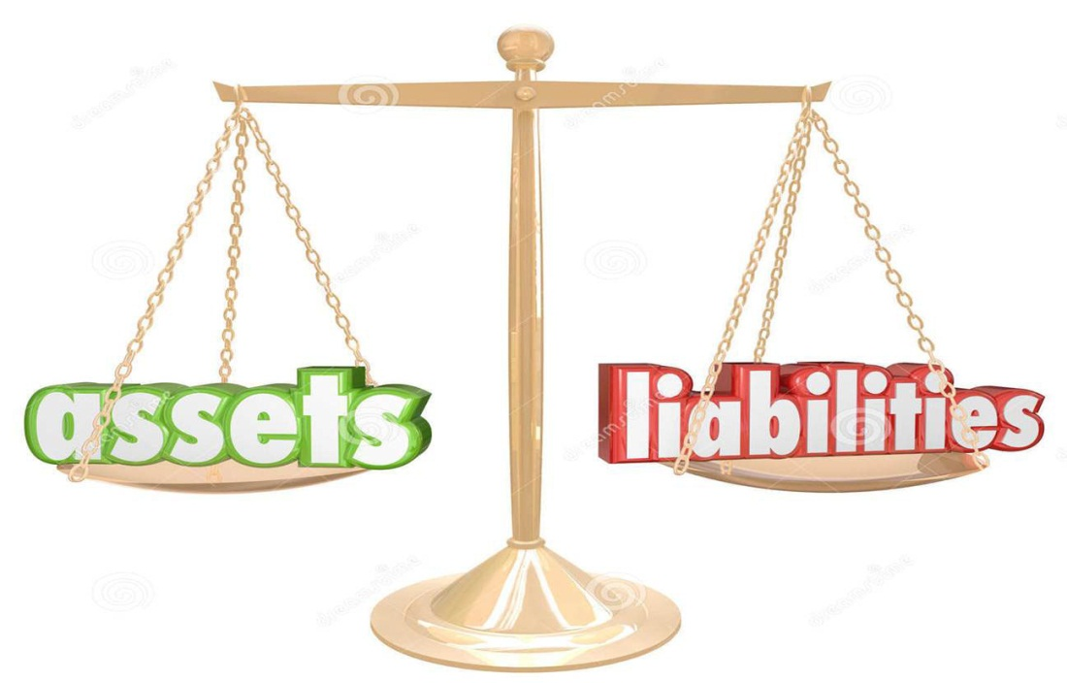
ছবিতে কি দেখা যাচ্ছে ?

Slide 5
আজকের পাঠের বিষয়:
অধ্যায় : নবম
রেওয়ামিল

Slide 6
শিখনফল
রেওয়ামিল কী বলতে পারবে।
রেওয়ামিলের ছক প্রস্তুত করতে পারবে।
যথাযথ ছকে রেওয়ামিল প্রস্তুত করে হিসাবের গাণিতিক শুদ্ধতা যাচাই করতে পারবে।

Slide 7

একক কাজ
রেওয়ামিল কী?
রেওয়ামিলে কয়টি ঘর থাকে?
Notes:
র

Slide 8
সমাধান
খতিয়ান হিসাবগুলোর গাণিতিক শুদ্ধতা যাচাই করার জন্য নির্দিষ্ট ছকে হিসাবের উদ্বৃত্তগুলোকে ডেবিট ও ক্রেডিট দুই ভাগে ভাগ করে যে বিবরণী প্রস্তুত করা হয় তাই রেওয়ামিল।

Slide 9
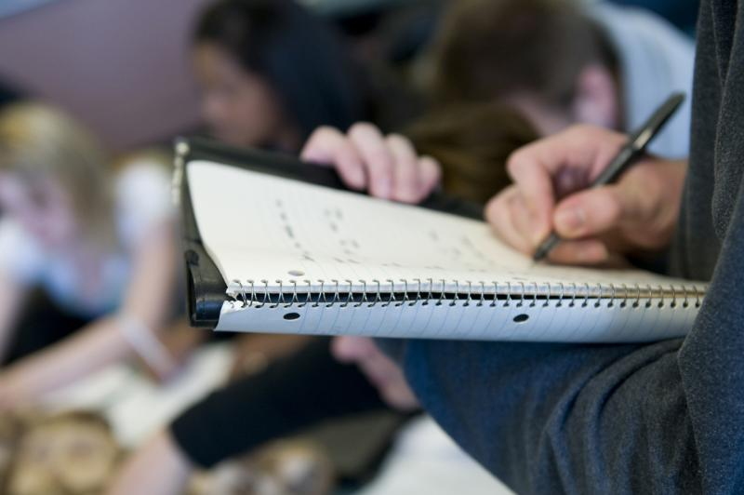
নিচের ছবিটি দেখ-

Slide 10
জোড়ায় কাজ
রেওয়ামিলের একটি নমুনা ছক প্রস্তুত কর।

Slide 11

সমাধান
প্রতিষ্ঠানের নাম—
রেওয়ামিল
২০--সালের ৩১ ডিসেম্বর তারিখে সমাপ্ত বছ্রের জন্য
ক্রমিক নং | হিসাবের নাম | খ:পৃঃ | ডেবিট টাকা | ক্রেডিট টাকা

Slide 12
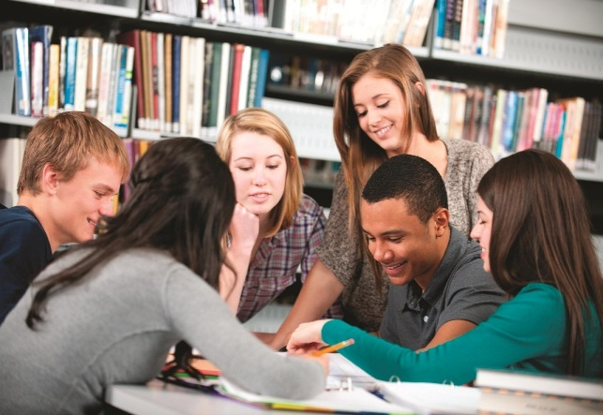

Slide 14
দলীয় কাজঃ
মাহবুবা লিমিটেডের ২০১৪ সালের ৩১শে ডিসেম্বর এর অশুদ্ধভাবে প্রস্তুতকৃত রেওয়ামিলটি শুদ্ধভাবে লিখ?
ক্রমিক নং ১। ২। ৩। ৪। ৫। ৬। ৭। ৮। ৯। ১০। ১১। ১২। ১৩। ১৪। ১৫। | হিসাবের শিরোনাম প্রারম্ভিক মজুদ মূলধন ক্রয় বিক্রয় প্রাপ্ত কমিশন বেতন খরচ ভাড়া খরচ অনাদায়ী দেনা যন্ত্রপাতি দেনাদার পাওনাদার ৬% বন্ধকী ঋণ ব্যাংক জমাতিরিক্ত বিক্রয় ফেরত অনিশ্চিত হিসাব | খঃ পঃ | ডেবিট টাকা =৫০,০০০ / =১,০০,০০০ /= =১০,০০০ /= =২০,০০০/= =৩,০০০ /= =৫৮০০ /= =৪০,০০০/= =১০,০০০ /= =৮০,০০০ /= =৩,১৮,৮০০/= | ক্রেডিট টাকা =৮০,০০০ /= =১,০০,০০০ /= =১২,০০০ /= =৩৫,০০০ /= =২,০০০ /= =৮৯,৮০০ /= =৩,১৮,৮০০/=

Slide 15
সমাধান
ক্রমিক নং ১। ২। ৩। ৪। ৫। ৬। ৭। ৮। ৯। ১০। ১১। ১২। ১৩। ১৪। ১৫। | হিসাবের শিরোনাম প্রারম্ভিক মজুদ মূলধন ক্রয় বিক্রয় প্রাপ্ত কমিশন বেতন খরচ ভাড়া খরচ অনাদায়ী দেনা যন্ত্রপাতি দেনাদার পাওনাদার ৬% বন্ধকী ঋণ ব্যাংক জমাতিরিক্ত বিক্রয় ফেরত অনিশ্চিত হিসাব | খঃ পঃ | ডেবিট টাকা =৫০,০০০ /= =৮০,০০০ /= =২০,০০০/= =৩,০০০ /= =৫৮০০ /= =১২,০০০ /= =৩৫,০০০ /= =২,০০০ /= ১,৩৭,২০০/= =৩,৪০,০০০/= | ক্রেডিট টাকা =১,০০,০০০ /= =১,০০,০০০ /= =১০,০০০ /= =৪০,০০০/= =১০,০০০ /= =৮০,০০০ /= =৩,৪০,০০০/=

Slide 16
মূল্যায়ন:
নিচের উদ্দীপকটি পড় এবং প্রশ্নের উত্তর দাও :
মি: আসাদ এর হিসাব বইতে নিন্মলিখিত উদ্বৃত্তগুলো পাওয়া যায়:- বকেয়া মজুরি ৮,০০০টাকা; হাতে নগদ ১০,০০০ টাকা; বিক্রয় ১,৭০,০০০ টাকা; মজুরি ৮০,০০০ টাকা; মূলধন ৮৪,০০০ টাকা; বিমা সেলামী ২০,০০০ টাকা; উত্তোলন ৩২,০০০ টাকা; দালানকোঠা ১,২০,০০০ টাকা ।
নিচের কোনটি রেওয়ামিলে অন্তর্ভুক্ত হয় না?
১) প্রারম্ভিক হাতে নগদ ২) মূলধন
৩) সমাপনী মজুদ পণ্য ৪) দালানকোঠা
রেওয়ামিলের ডেবিট দিকে লিপিবদ্ধ হবে -
i) মূলধন,বিক্রয় হিসাব ii) উত্তোলন হিসাব, দালান কোঠা
iii) হাতে নগদ,মজুরী, বীমা সেলামী
নিচের কোনটি ঠিক?
ক) i খ) ii
গ) ii ও iii ঘ) i, ii ও iii

Slide 17
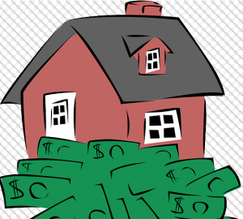
জনাব হামীমের ২০১৪ সালের ৩১শে ডিসেম্বর তারিখের উদ্বৃত্তসমূহ দেওয়া হলঃ
১.মূলধন ...................................................... ৬০,০০০ টাকা ।
২.বিক্রয় ....................................................... ৮১,২০০ টাকা ।
৩.ভূমি ও দালানকোঠা ...................................... ২০,০০০ টাকা ।
৪.মজুরি ...................................................... ১৮,৪৯০ টাকা ।
৫.দেনাদারবৃন্দ .............................................. ৩৫,০০০ টাকা ।
৬.কমিশন ..................................................... ১,৪৭০ টাকা ।
৭.যন্ত্রপাতি ................................................... ১০,২৭০ টাকা ।
৮.পরিবহণ ..................................................... ৩,৩৭০ টাকা ।
৯.বেতন ......................................................... ৪,৩০০ টাকা ।
১০.বীমা সেলামী ................................................ ১,০৬০ টাকা ।
১১.প্রদেয় বিল .................................................. ৪,০০০ টাকা ।
১২.পাওনাদার .................................................. ৮,০৪০ টাকা ।
১৩.বহিঃ ফেরত ................................................ ৪,০৮০ টাকা ।
১৪.উত্তোলন ..................................................... ২,৪৮০ টাকা ।
১৫.নগদ তহবিল ................................................ ৮০০ টাকা ।
১৬.ব্যাংক জমা ................................................. ৫,২৬০ টাকা ।
বাড়ির কাজ:
ক) চলতি সম্পদের পরিমাণ নির্ণয় কর।
খ) উপরোক্ত উদ্বৃত্তগুলো দ্বারা একটি রেওয়ামিল তৈরি কর।
গ) চলতি দায় এবং দীর্ঘমেয়াদী দায়ের পরিমাণ নির্ণয় কর।

Slide 18

ধন্যবাদ

